Slide 1

APLIKASI DIODA
READ-ONLY MEMORY (ROM)
Aulia Mivta Syahrani
4 September 2026

Slide 2
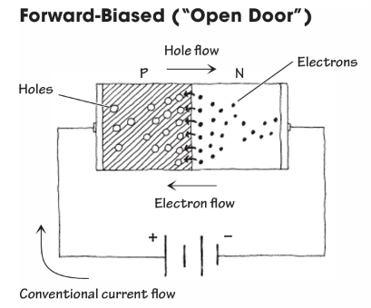
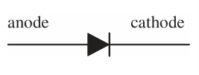
Dioda
Dioda ⟶ komponen yang dibuat dari material semikonduktor ⟶ silikon.
Berasal dari pertemuan material tipe-p dan tipe-n yang membentuk p-n junction.
Baterai → beda potensial → medan listrik → gaya pada elektron/hole → pembawa muatan bergerak → arus mengalir.
Dalam kondisi ini, dioda mendapat bias maju (forward-biased).
Fungsi dioda mengatur arah aliran arus.
I mengalir dari Anoda → Katoda
(Scherz & Monk, 2016)

Slide 3
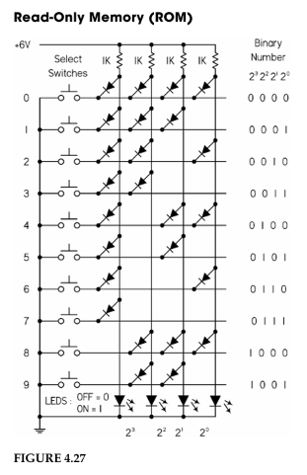
ROM
Karena dioda dapat mengatur apakah arus dapat melewati suatu jalur atau tidak, sifat ini dapat dimanfaatkan untuk membentuk suatu pola logika. Salah satunya adalah ROM.
ROM adalah memori yang menyimpan pola data yang telah ditentukan. Pola tersebut dapat dibaca ketika suatu input diberikan.
ROM dibuat menggunakan susunan dioda.
Rangkaian ini berfungsi sebagai decimal-to-binary encoder.
Ketika salah satu input desimal dipilih, rangkaian menghasilkan representasi biner pada output LED.
(Scherz & Monk, 2016)

Slide 4
ROM
ROM menggunakan dioda sebagai enkoder untuk mengubah input desimal menjadi output biner.
Komponen
Power Supply 6 V
Pull-up resistor 1 kΩ pada masing-masing jalur output
Select switches
Matriks Dioda → menentukan jalur mana yang dialirkan ke ground ketika tombol tertentu ditekan.
LED
Prinsip Kerja Awal
Pada kondisi awal → semua switch terbuka, tidak ada jalur yang terhubung ke ground → keempat jalur output HIGH → semua LED menyala.
(Scherz & Monk, 2016)

Slide 5
ROM
Contoh:
Tombol 1 ditekan
Jalur terhubung dengan ground
Arus dialihkan dari jalur 2³, 2², dan 2¹ menuju ground melalui dioda
Ketiga jalur menjadi LOW (0) sedangkan jalur 2⁰ tetap HIGH
LED pada posisi 2⁰ menyala, LED lainnya mati
Jalur 2³ bernilai 0
Jalur 2² bernilai 0
Jalur 2¹ bernilai 0
Jalur 2⁰ bernilai 1
Jadi input desimal 1 menghasilkan output biner 0001
(Scherz & Monk, 2016)

Slide 6
Kesimpulan
Sifat dioda sebagai saklar satu arah dimanfaatkan ROM untuk menentukan jalur logika. Dengan menyusun dioda dalam sebuah matriks, setiap input dapat menghasilkan pola output biner tertentu. Susunan dioda tersebut menjadi pola data yang tersimpan, kemudian dibaca ketika input diberikan.

Slide 7
Terima Kasih

